Slide 1
Innenräume fotografieren
MMC
Was sollten wir beachten
Notes:
SNU MMC

Slide 2
Kamera - Einstellungen
Beleuchtung
Perspektiven
Mit Personen

Slide 3
Kamera Einstellungen
Brennweite:
Natürlich bekommt man mit einem Weitwinkel mehr vom Raum aufs Bild. Das entspricht aber nicht dem normalen Betrachten mit dem Auge. Empfohlen werden Brennweiten zwischen 30 und 60. Beim Fotografieren mit Smartphone kann man den Zoom leicht anziehen.
Bei starken Weitwinkel wirkt der Raum größer und weitläufiger. Das wird oft gewollt. Es führt als Nebeneffekt zu Verzerrungen was besonders bei Möbel zu bemerken ist

Slide 4
ISO Wert:
Kann auf „Automatik“ gestellt werden, wenn ausreichend Licht vorhanden ist. Bei schwächerem Licht sollte man den ISO-Wert leicht erhöhen, damit keine Verwacklungen das Bild unscharf machen. Dabei ist die Qualität der Kamera zu beachten. Hochwertige Modelle mit großem Sensor lassen größere ISO-Werte ohne Bildrauschen zu. Auch Smartphones können gute Werte haben. Wenn man merkt, dass die Bilder verrauschen muss der ISO-Wert runter und die Verschlusszeit auf größere Werte gestellt werden. Wenn nötig mit Stativ arbeiten.

Slide 5
Blenden:
Um eine große Tiefenschärfe zu erreichen Blende auf f/8 oder f/16 stellen. Damit muss gleichzeitig für mehr Licht gesorgt werden oder die Belichtungszeit verlängert werden. Bei Smartphones lässt sich die Blende nicht manuell verändern.

Slide 6
Weißabgleich:
Bei Smartphones gibt es nur den automatischen Weißabgleich (AWB). Der ist auch bei Digitalkameras im Automatikbetrieb immer aktiv. Sollte es im zu fotografierenden Innenraum kein Weiß oder Grau geben versagt die Automatik. Dann muss man auf manuellen Abgleich schalten. Profis benutzen Graukarten, die irgendwo im Bild sind oder von Personen gehalten werden. Man sieht im Display ja gleich die Auswirkung.

Slide 7
Mehrfachbilder:
Bei Digitalkameras kann man eine Serienbildfunktion wählen. Dabei wird entweder die Belichtungszeit, der ISO-Wert oder die Blende in Stufen verstellt, während in schneller Folge z.B. 4 Bilder gemacht werden. Das ist eine gute Möglichkeit zur schnellen Kontrolle, welche Einstellung passt. Oder man nimmt die jeweils besten Bilder und löscht die anderen.

Slide 8
Beleuchtung
Blitz oder kein Blitz:
Wenn das Licht reicht, sollte man auf den Blitz in den meisten Fällen verzichten. Durch den Blitz werden die Konturen unnatürlich geschärft. Ohne Blitz wird die Stimmung des Raumes effektvoller wiedergegeben. Der Blitz lässt sich meist einfach ausschalten am zentralen Wippschalter oder man verhindert das Ausfahren des Blitzgerätes. In Kirchen und Ausstellungen ist das Blitzen oft verboten. Ohne Blitz und wenig Licht ist ein Stativ die beste Wahl. Notfalls kann man Kamera oder Smartphone auch an z.B. einem Türdurchlass anlehnen. In Kirchen bieten sich die Bänke als Hilfe an.

Slide 9
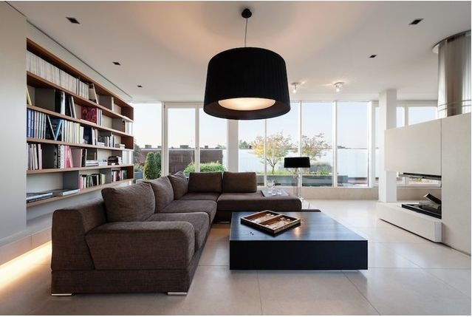
Zusatzbeleuchtung:
Fällt Tageslicht durch Fenster in den Raum kann es von Vorteil sein, die Beleuchtung zusätzlich einzuschalten.

Slide 10
Zusatzbeleuchtung:
Das Licht, das durch die Fenster fällt lässt sich durch Rollos oder Markisen verändern. Damit kann man das Verhältnis zur künstlichen Beleuchtung regeln um eine gewünschte Stimmung zu erzeugen. Einfach ausprobieren. Wenn man genug Zeit hat ist die automatische Abdunkelung am Abend interessant

Slide 11
Gegenlicht – Licht von hinten:
Gegenlicht kann oft interessante Bilder ermöglichen – bei Innenraum Aufnahmen ist es eher heikel. Die besten Aufnahmen gelingen mit der Bildquelle im Rücken. Ausnahme sind Zusatzbeleuchtungen wie z.B. Lampen, die nur einen kleinen Teil des Lichtes beisteuern. Auch Seitenlicht ist brauchbar aber nur zweiter Sieger.

Slide 12
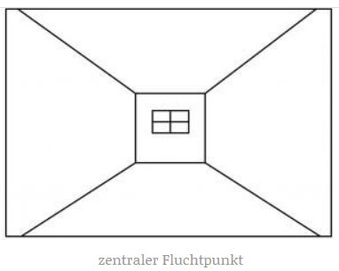
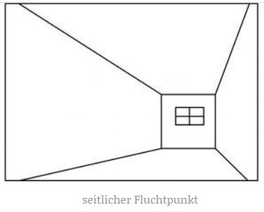
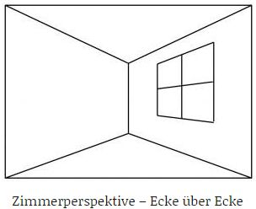
Perspektiven
Zentral oder Seitlich:
Man kann einen Raum aus verschiedenen Perspektiven fotografieren: einmal mit zentralem Fluchtpunkt, also mittig auf eine Wand oder mit seitlichem Fluchtpunkt oder genau Ecke über Ecke

Slide 13
Perspektiven:
Das Ergebnis einer Aufnahme mit zentralem Fluchtpunkt ist ein klar strukturiertes, unverzerrtes aber auch plattes eher langweiliges Bild.
Interessanter sind Bilder von der Seite. Damit ist gleichzeitig mehr vom Raum zu sehen. Er wirkt größer und tiefer. Gleichzeitig hat man oft die Möglichkeit als Stativersatz den Türrahmen oder die Wand zum Anlehnen.
Bei Kirchen hat man oft die Möglichkeit von der Empore zu fotografieren. Man sollte die kleine Mühe nicht scheuen – eine interessante Perspektive! Nebeneffekt: Die stürzende Linien werden weitgehend vermieden.

Slide 14
Ausrichtung des Fotoapparates:
Gerade bei Innenaufnahmen ist es wichtig auf die Ausrichtung des Aufnahmegerätes zu achten. Waagerechte Linien sollten waagerecht und senkrechte Linien sollten senkrecht auf das Bild kommen und die sind bei Innenräumen immer vorhanden. Das Display bietet eine gute Möglichkeit zur Kontrolle. Damit ein hoher Raum perspektivisch richtig fotografiert wird, müsste man eigentlich auf eine Trittleiter oder Stuhl steigen. Oft reicht es aber den Fotoapparat hoch zu heben. Ein schwenkbares Display ist hierbei von Vorteil. Auf Stativen ist oft eine Wasserwaage auf der Auflegeplatte. Manche Kameras blenden eine waagerechte Linie ein. Schließlich kann man auch mit einer Bildbearbeitung Aufnahmefehler korrigieren.
Bei hohen Pfeilern innerhalb von Kathedralen kommt es immer zu stürzenden Linien. Auch hier hilft uns die Bildbearbeitung.

Slide 15
Mit Personen
Feiern:
Auch Familienfeiern finden häufig in Innenräumen statt. Hier gelten alle bereits aufgelisteten Hinweise. Zusätzlich sollten kurze Belichtungszeiten bevorzugt werden. Also Blende weit auf und den ISO Wert in Grenzen hochziehen. Auch hier gilt: möglichst kein Blitz oder Indirekter Blitz an die Decke. Günstig wären Serienbilder mit unterschiedlichen ISO – Werten. Dabei kann man die Bilder mit dem niedrigsten ISO-Wert nehmen die nicht verwackelt sind. Wenn vorhanden unbedingt den Verwacklungschutz aktivieren.

Slide 16
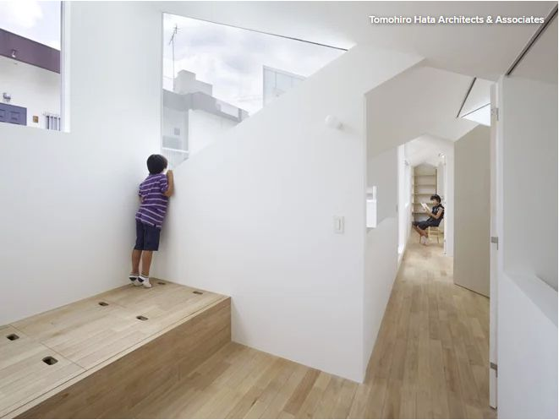
Personen oder Assesoires:
Räume sind für Personen gemacht worden. Also spricht nichts dagegen sie aufs Bild zu bringen. Sie sollen aber nicht die Hauptsache sein, sondern das Bild auflockern. Das gleiche gilt für Ziergegenstände wie Vasen oder Blumensträuße

Slide 17
Beispielbilder von Profis

Slide 18
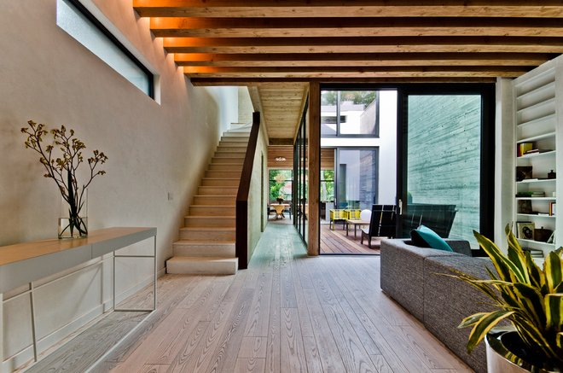

Slide 19
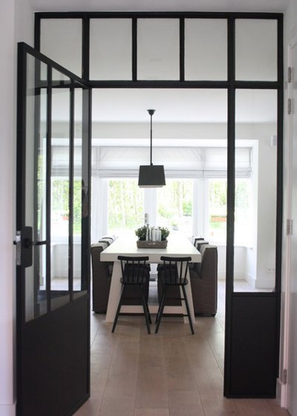
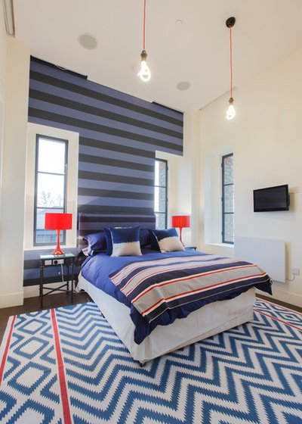

Slide 20
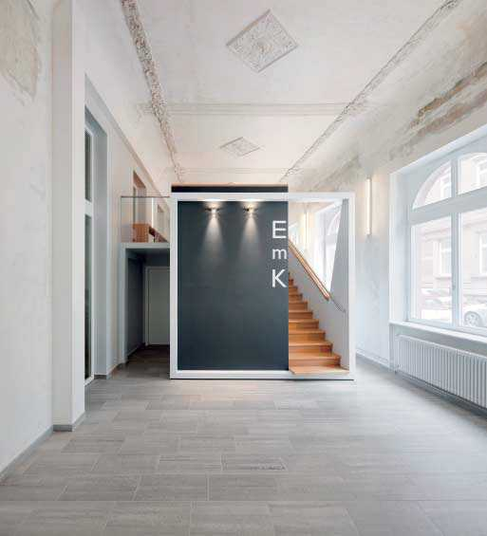
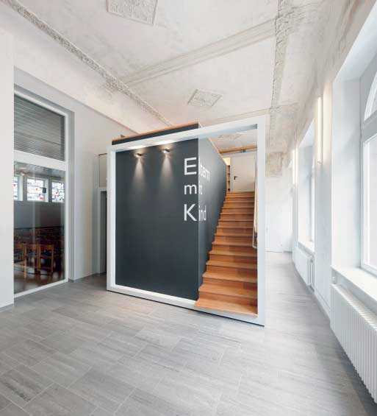

Slide 21
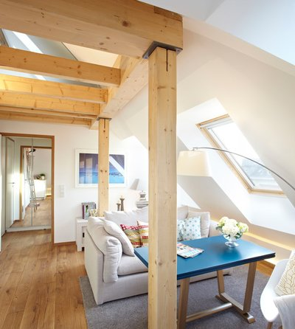

Slide 22
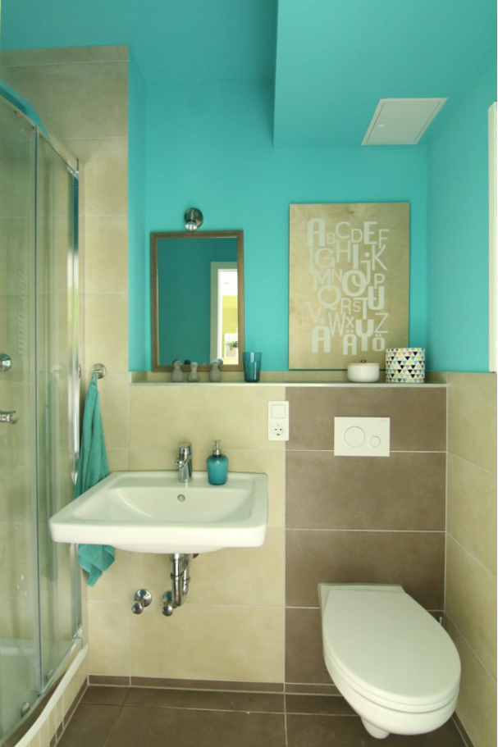

Slide 23
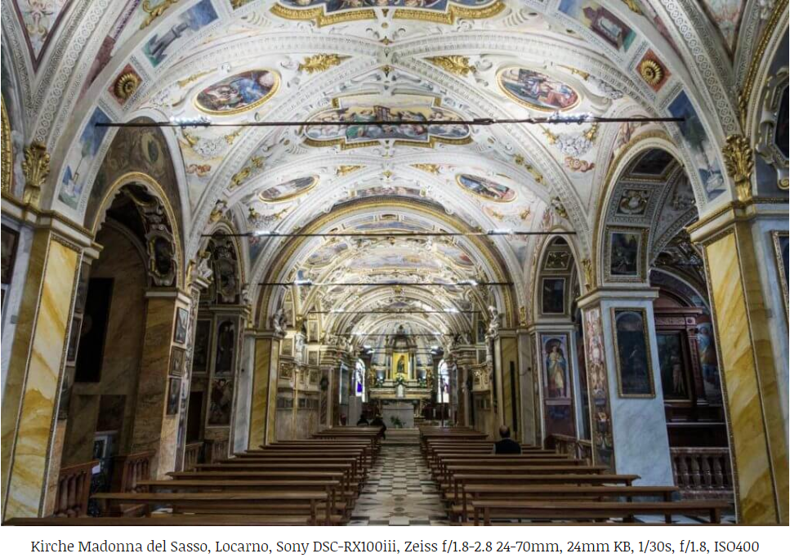

Slide 24
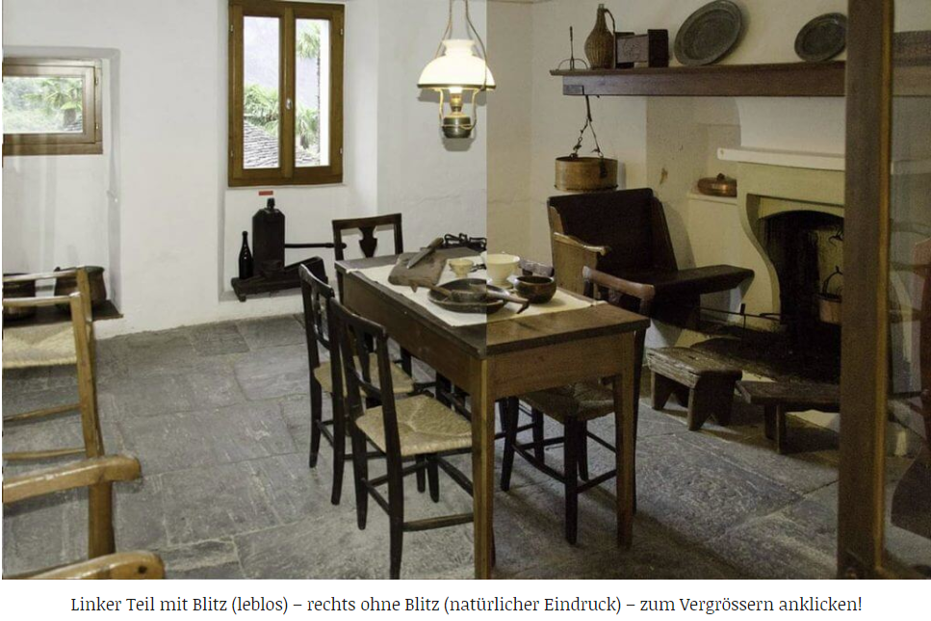

Slide 25
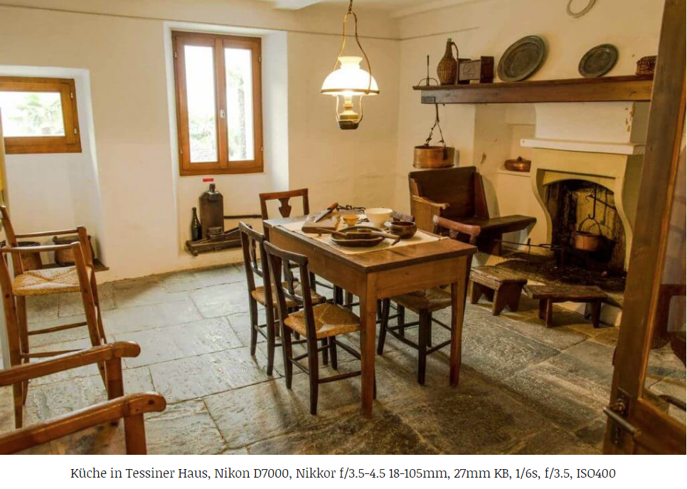

Slide 26
